Slide 1
Požadavky právních předpisů pro oblast výbuchové ochrany
^{Ing. Ilona Šimoníková}
^{České Budějovice, 10. 4. 2024}

Slide 2
^{Obsah:}
Základní legislativa a povinnosti provozovatelů
Požárně technické charakteristiky a ukázky jejich testování
Příklady technologií s nebezpečím rizika výbuchu
Základní nedostatky v praxi
Prostor pro Vaše dotazy

Slide 3
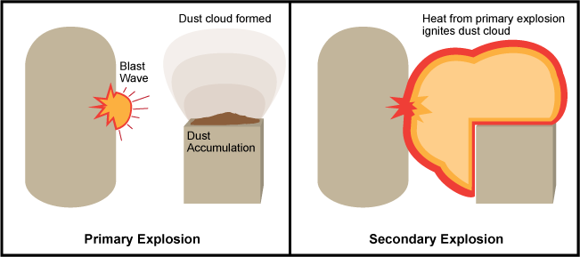
Základní legislativní a normativní požadavky z hlediska výbuchu
Nařízení vlády č. 406/2004 Sb. - Nařízení vlády o bližších požadavcích na zajištění bezpečnosti a ochrany zdraví při práci v prostředí s nebezpečím výbuchu
ukládá zaměstnavatelům, povinnost přijímat technická a organizační opatření s cílem:
předcházení vzniku výbušné atmosféry,
zabránění iniciace výbušné atmosféry,
snížení škodlivých účinků výbuchu takovým způsobem, aby byla zajištěna bezpečnost zaměstnanců

Slide 4
Dokumentace o ochraně před výbuchem (DOPV)
v nařízení vlády není přesně uvedeno, od kolika litrů, kilo hořlavých látek musí zaměstnavatel zpracovat DOPV
DOPV – musí být udržována aktuální
Prostory s nebezpečím výbuchu vychází z klasifikace prostorů z Protokolu o určení vnějších vlivů – vlivy BE, AE, AF

Slide 5
Protokol o určení vnějších vlivů
Nařízení vlády č. 190/2022 Sb. - Nařízení vlády o vyhrazených technických elektrických zařízeních a požadavcích na zajištění jejich bezpečnosti
Příloha č. 2: Část A Podklady pro provedení revize elektrického zařízení
bod I. pro výchozí revize - písm. b) - protokoly o určení vnějších vlivů, pokud nejsou součástí průvodní dokumentace
bod II. pro pravidelné a mimořádné revize – písm. b) - protokoly o určení vnějších vlivů, pokud nejsou součástí provozní dokumentace

Slide 6
Dokumentace, kterou musí mít provozovatel
Návody k použití strojů / zařízení – CZ!
Požárně technické a výbuchové charakteristiky - dle § 6 zákona o požární ochraně
Protokol o určení vnějších vlivů
Dokumentace o ochraně před výbuchem

Slide 7
§2 odst. 4 Druhy požárně bezpečnostních zařízení se rozumí
Vyhláška č. 246/2001 Sb. o požární prevenci
a) zařízení pro požární signalizaci (např. zařízení pro detekci hořlavých plynů a par),
b) zařízení pro potlačení požáru nebo výbuchu
g) náhradní zdroje a prostředky určené k zajištění provozuschopnosti požárně bezpečnostních zařízení, zdroje nebo zásoba hasebních látek u zařízení pro potlačení požáru nebo výbuchu a zařízení pro zásobování požární vodou, zdroje vody určené k hašení požárů,
h) zařízení zamezující iniciaci požáru nebo výbuchu.

Slide 8
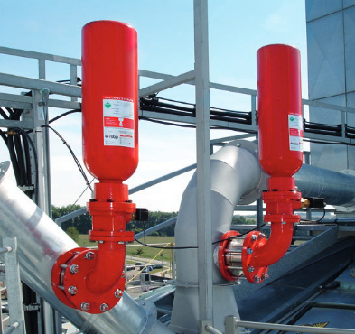
§4 Druhy vyhrazené požární techniky, věcných prostředků požární ochrany a požárně bezpečnostních zařízení odst.3 vyhrazené druhy požárně bezpečnostních zařízení
c) zařízení pro detekci hořlavých plynů a par,
e) automatické protivýbuchové zařízení

Slide 9
§7 Provoz, kontroly, údržba a opravy požárně bezpečnostních zařízení odst.4
Kontrola provozuschopnosti požárně bezpečnostního zařízení se provádí v rozsahu stanoveném právními předpisy, normativními požadavky a průvodní dokumentací jeho výrobce nejméně jednou za rok, pokud výrobce, ověřená projektová dokumentace nebo prováděcí dokumentace anebo posouzení požárního nebezpečí nestanoví lhůty kratší.

Slide 10
Požárně technické charakteristiky
Screening test: Ověření jestli je daný prach hořlavý
Stanovení minimální teploty vznícení rozvířeného prachu - MITdc:
Návaznost na maximální teplotu zařízení, jež se v provoze nacházejí
T_{max} = 2/3 T_{dc} ºC

Slide 11
Stanovení minimální teploty vznícení usazeného prachu - MITdl, LIT:
Návaznost na maximální teplotu zařízení, jež se v provoze nacházejí
T_{max} = T_{5 mm} – 75 ºC
Stanovení výbuchových charakteristik rozvířeného prachu - p_{max,} (dp/dt)_{max,} K_{ST}: Rozdělení prachů do tříd ST1, ST2 a ST3 + důležité pro návrh explozní ochrany

Slide 12
Stanovení spodní meze výbušnosti – LEL: pro klasifikaci prostorů do zón Stanovení limitního obsahu kyslíku – LOC: pro inertizaci technologií
Stanovení minimální iniciační energie - MIE: Pro analýzu rizik účinných iniciačních zdrojů a možnosti jejich eliminace

Slide 13
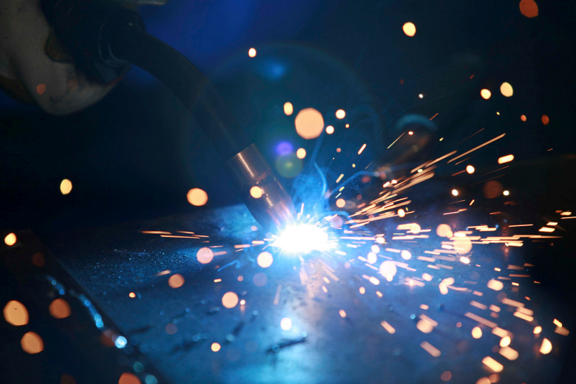
Typické hodnoty MIE
Páry 0,1 mJ
Mlhy 1 mJ
Prachy 10 mJ
Příklady energií iniciačních zdrojů
Jiskra ze svařování 1 kJ
Automobilová svíčka 25 mJ
Chůze po koberci 20 mJ
Hořící zápalka 1 kJ
Zavření ocelových dveří 30 mJ

Slide 14
ČSN EN 1127-1 ed. 3 uvádí celkem 13 možných zdrojů iniciace výbušných atmosfér:
Horké povrchy
Plameny, horké plyny (včetně horkých částic)
Mechanicky vznikající jiskry
Elektrická zařízení
Rozptylové elektrické proudy, katodová ochrana proti korozi
Statická elektřina
Úder blesku
Vysokofrekvenční elektromagnetické vlny
Elektromagnetické vlny (v optickém spektru)
Ionizující záření
Ultrazvuk
Adiabatická komprese a rázové vlny
Exotermické reakce včetně samovznícení prachů

Slide 15
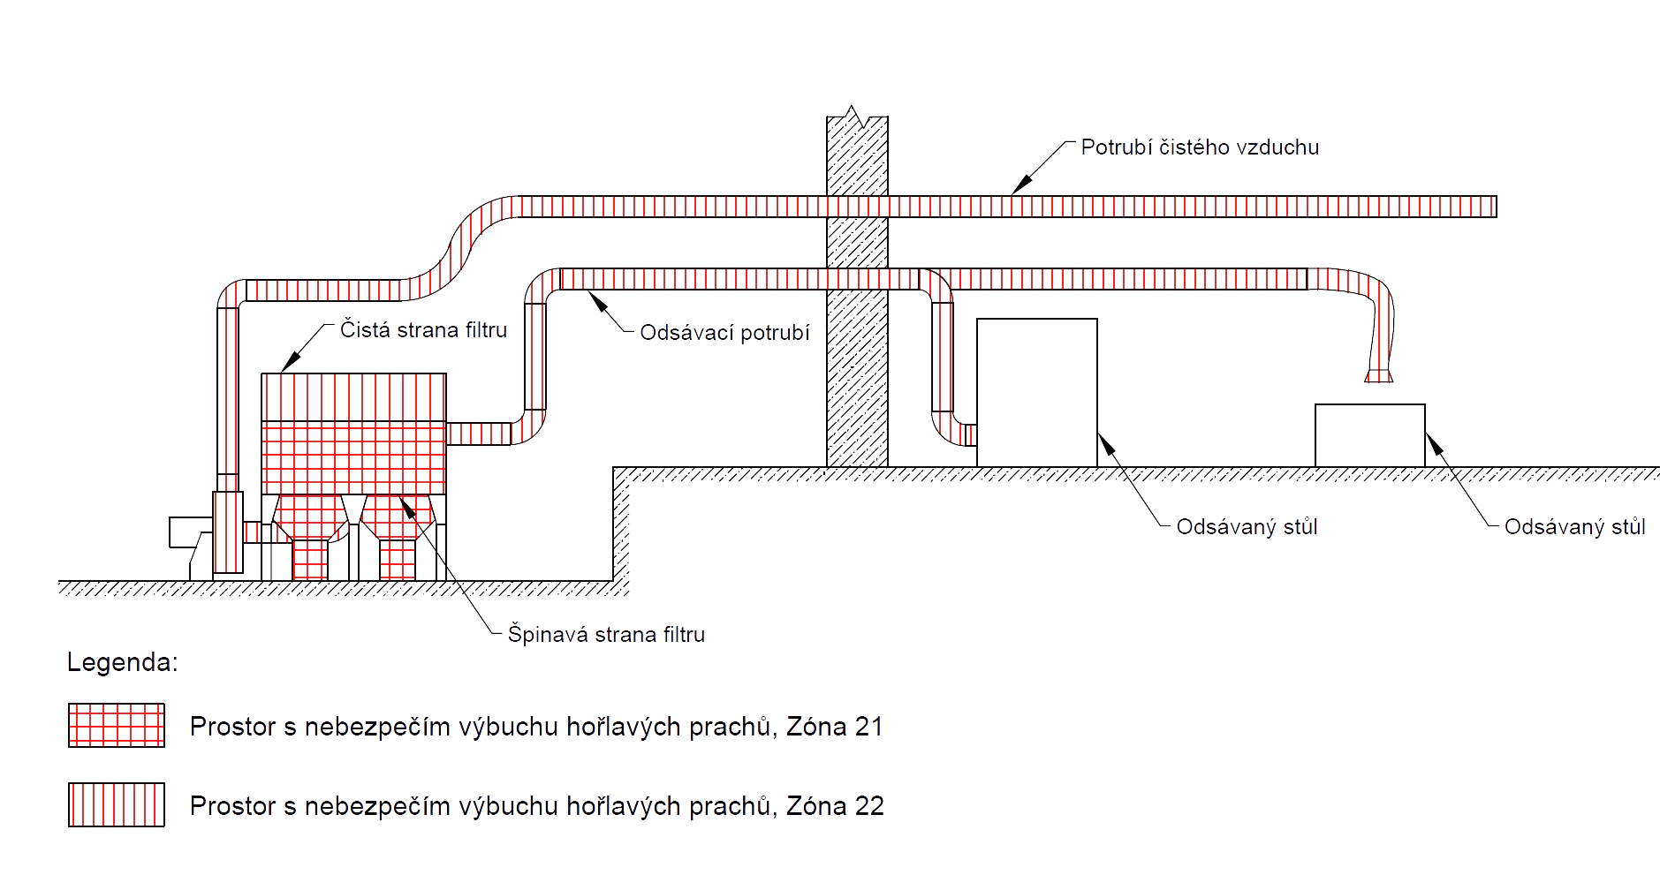
Příklady technologií
Filtrační technologie

Slide 16
Dopravníky
Elevátory
Šnekové dopravníky
TNI CEN/TR 16829 +AC - Ochrana a prevence proti požáru a výbuchu pro korečkové elevátory

Slide 17
Akumulátorovna
ČSN EN 62485-3 – Bezpečnostní požadavky pro akumulátorové baterie a akumulátorové instalace – Část 3: Trakční baterie

Slide 18
Technologie tryskání
ČSN EN 1248+A1 – Slévárenská strojní zařízení – Bezpečnostní požadavky na tryskače

Slide 19
Lakování
ČSN EN 16985 - Stříkací kabiny pro organické nátěrové hmoty - Bezpečnostní požadavky

Slide 20
Vodíkové technologie
Metodika výstavby a provozu plnicích stanic stlačeného vodíku pro mobilní zařízení - Dokument uznán jako přezkoušená metodika certifikátem číslo 002/18 vystaveným TÜV NORD dne 17. prosince 2018.

Slide 21
Zplyňovací technologie
Bioplynové stanice:
Strojovny
Vyhnívací nádrže, plynojemy
TPG 983 02 – Plynové hospodářství bioplynových stanic
Retorty, vitrifikační reaktory – zplyňovací pece

Slide 22
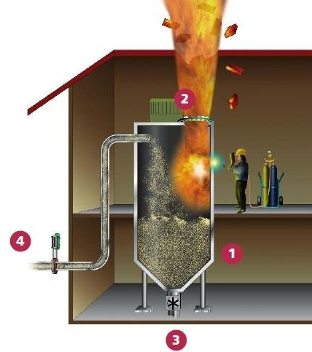
Základní nedostatky v praxi
Neexistence protokolů o určení vnějších vlivů, DOPV
Provozování zařízení v rozporu s návodem k používání
Nejsou k dispozici požárně technické charakteristiky
Není prováděna koordinace pracovníků

Slide 23
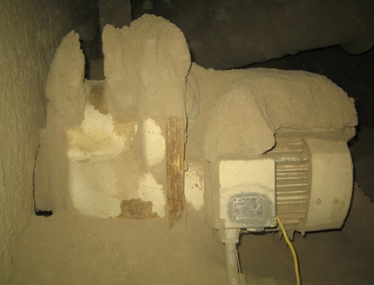
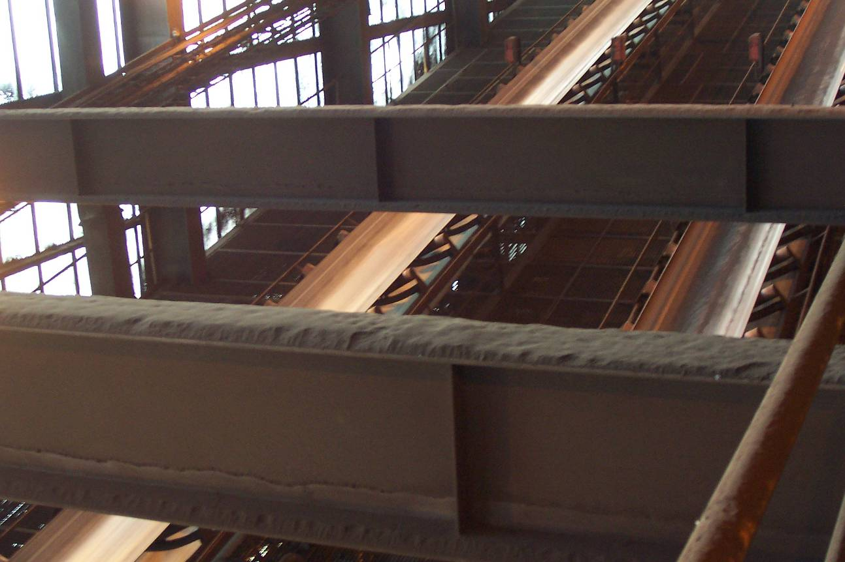
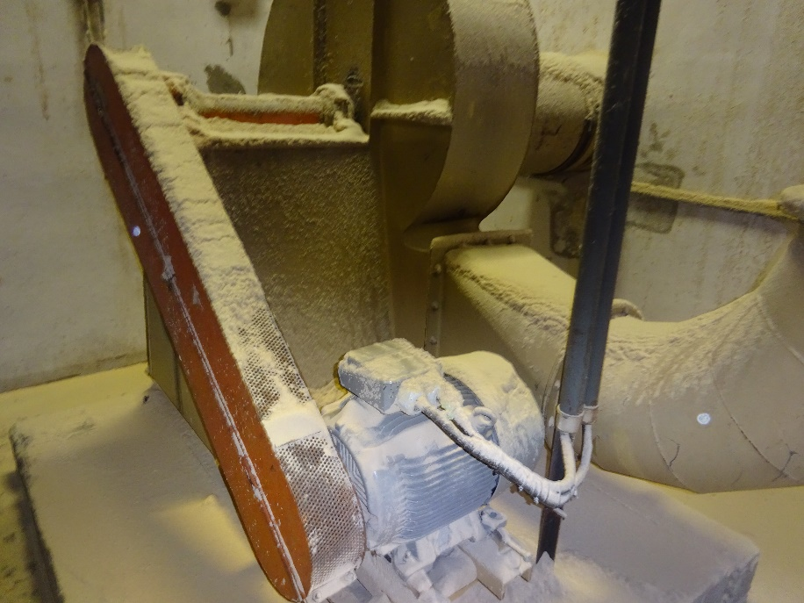

Slide 24
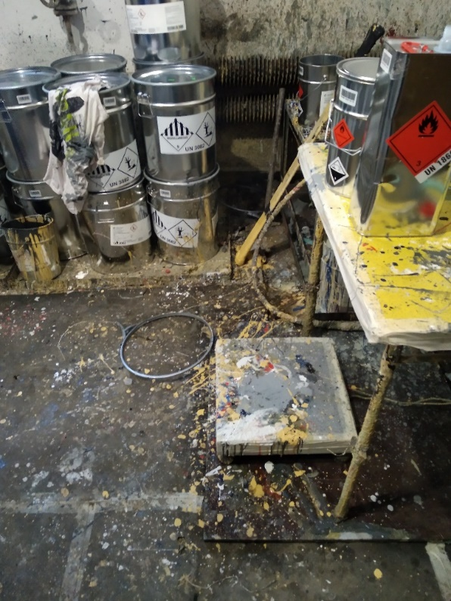
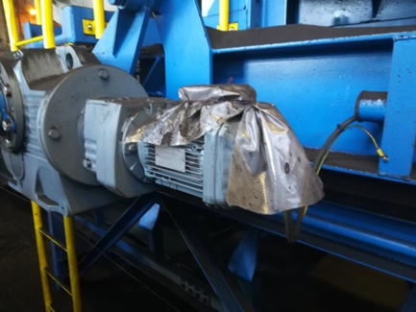
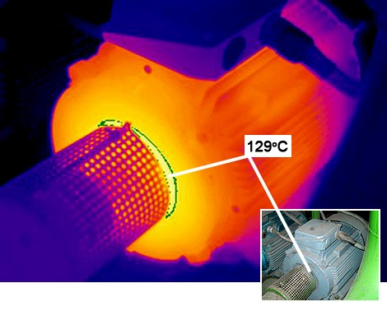

Slide 25
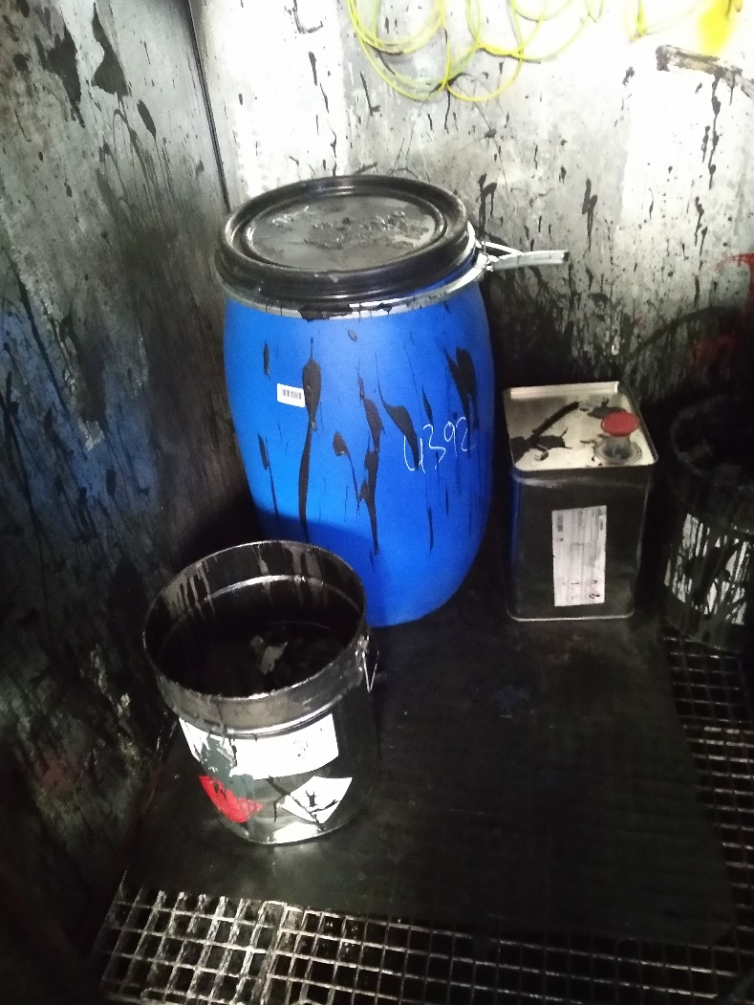
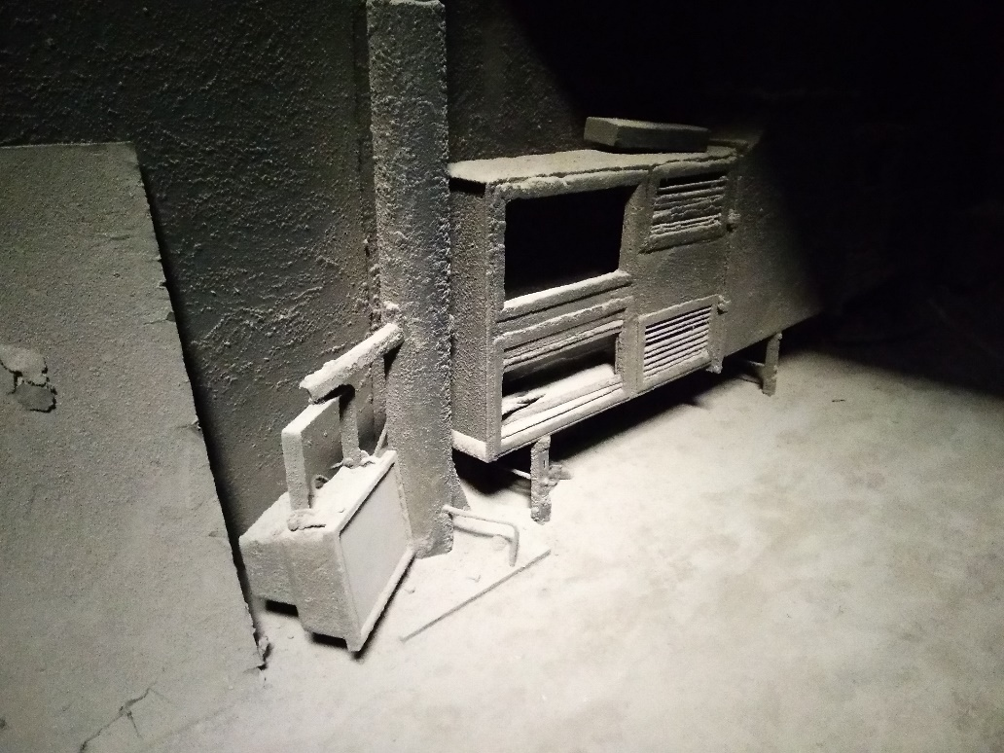

Slide 26
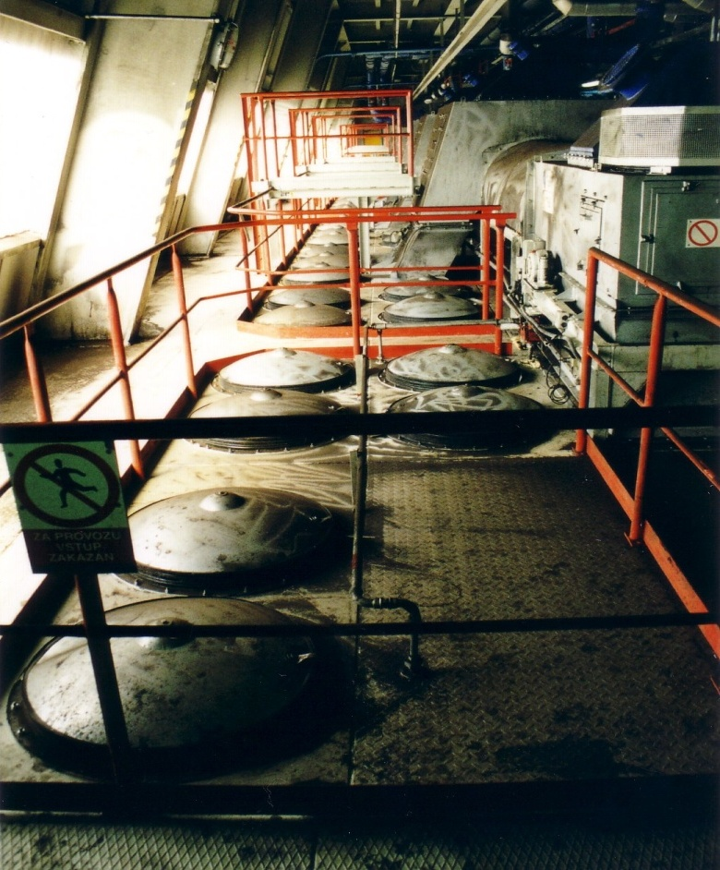
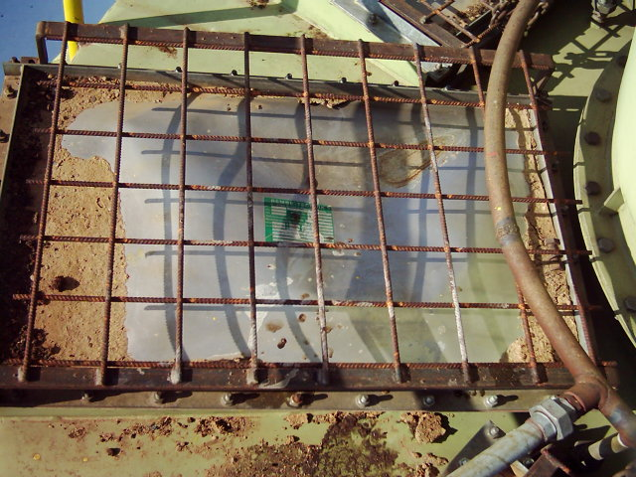
Příklady špatné instalace membrán

Slide 27
^{Děkuji za pozornost}

